Slide 1

Data Structures & Algorithms Using Python
Lecturers : Kiatnarong Tongprasert
Kanut Tangtisanon

Slide 2
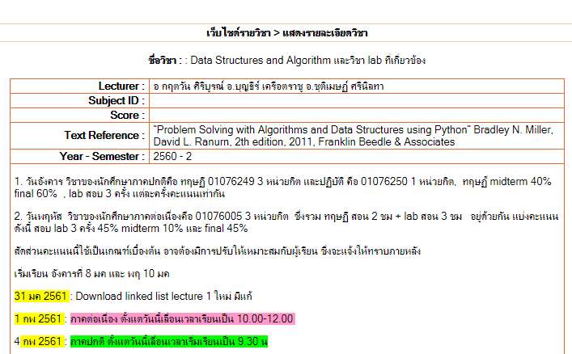
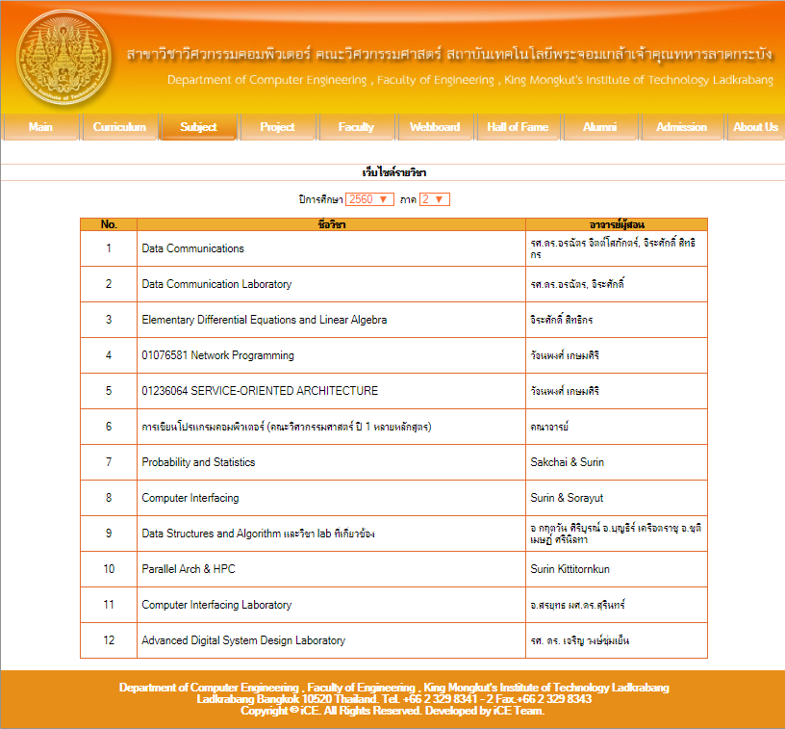
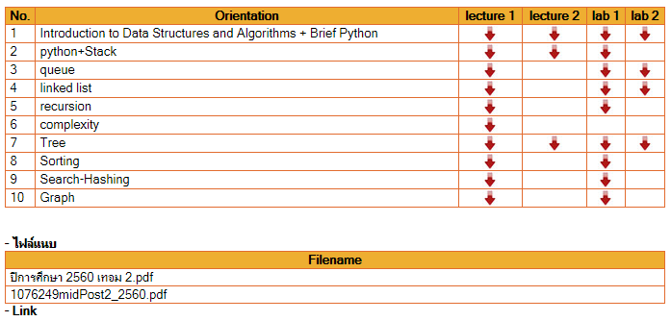
Main Course Material : www.ce.kmitl.ac.th
www.ce.kmitl.ac.th
click : Subject
Data Structures and Algorithms and Lab

Slide 3
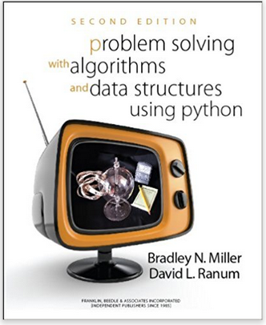
Additional Text Book
ใช้เนื้อหาตาม lecture slide
หากอยากอ่าน text เพิ่มเติม search : Data Structures, Algorithms, using pythonเช่น
Free Online Book :
http://interactivepython.org/courselib/static/pythonds/index.html
https://www.amazon.com/Problem-Solving-Structures-Algorithms-Python/dp/1541128257/ref=sr_1_5?ie=UTF8&qid=1483445752&s=books&sr=1-5
https://www.amazon.com/Problem-Solving-Algorithms-Structures-Python/dp/1590282574/ref=pd_bxgy_14_img_2?_encoding=UTF8&pd_rd_i=1590282574&pd_rd_r=6TRCTXQRF26DB6NQFHDW&pd_rd_w=bBaUI&pd_rd_wg=rKP7Z&psc=1&refRID=6TRCTXQRF26DB6NQFHDW
Paperback: 438 pages
Publisher: Franklin, Beedle & Associates; 2nd edition (August 22, 2011)
Product Dimensions: 7.5 x 0.9 x 9.2 inches
ISBN-13: 978-1590282571
ISBN-10: 1590282574

Slide 4
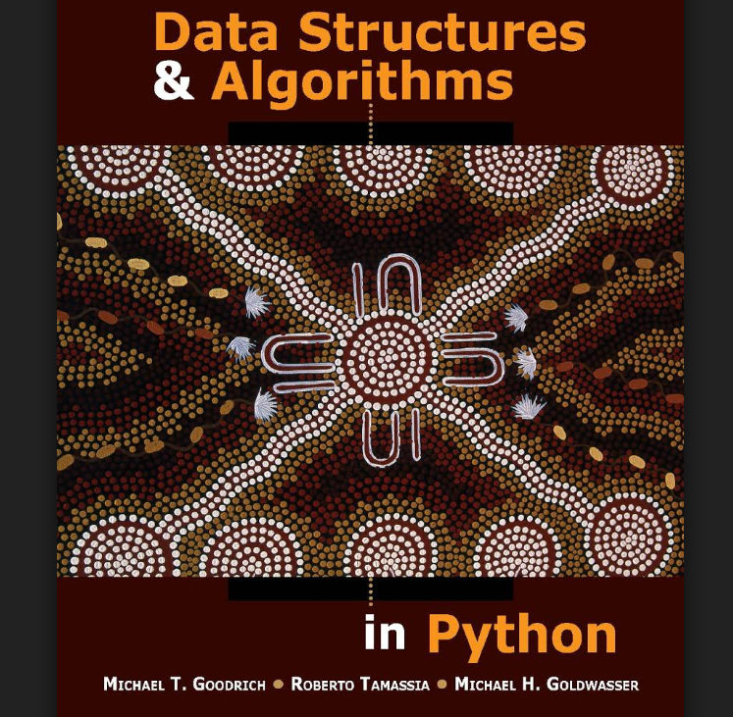
Additional Text Book
“Data Structures & Algorithms in Python”
Michael T. Goodrich, Roberto Tamassia, Michael H. Goldwasser,
Free Online Book :
it-ebooks.info/book/2467/

Slide 5
1. Algorithm
จริง หนัก > ปลอม
Your Algorithm ?
(วิธี(แก้ปัญหา))
หาเหรียญจริง 1 เหรียญ

Slide 6
Algorithm 1 : Two coins at a time
ชั่งทีละ 2 เหรียญAlgorithm ?
ชั่งกี่ครั้ง ?
Best Case ดีที่สุด
Worst Case แย่ที่สุด
Average Case เฉลี่ย
1
n/2
n/2

Slide 7
Algorithm 2 : Cutting Half
ชั่งกี่ครั้ง ?
1
Best Case
log₂n
Worst Case
ครั้งที่ เหลือ
1
แบ่งครึ่งชั่ง Algorithm ?
n/2
= n/2¹
= n/2²
= n/2³
...
= n/2^{d}
= 1
n
2
2 n/4
*2
*2....*2
d ครั้ง
เศษ ?
3 n/8
... ...
d = log₂n
d 1
2^{d} = n
d = log₂n

Slide 8
Data Structure
 |  |  | Q
 | Q
 |  |  |  |  |  | Q
 |  | Q
 |  |  |  |  | Q
 |  |  |  |  |  |  | Q
 |  |  |  | Q
Q
The Eight Queen Problem
ใส่ ควีน 8 ตัว
บนกระดาน 8 x 8
โดยไม่ให้กินกันได้เลย
Algorithm
Data Structure ?
จะเก็บ ควีน 8 ตัว อย่างไร ?
→
Data Structure of 8 queens
การแก้ปัญหาโดย algorithm ใดๆ
จำเป็นต้องเก็บ data
มี 92 solutions
หากนับ solutions ที่ symmetry กันของ board (rotations & reflections) เป็นอันเดียวกันจะมี 12 unique solutions
Data Structure : โครงสร้างทั้งหมดที่ใช้เก็บ data
จาก primitive data type ที่มีอยู่แล้ว (ของภาษาที่เลือกใช้)

Slide 9
The Eight Queen Problem Data Structures
Data Structure 1 : C : 2D array, Pythhon : list of list
Data Structure 2 : C : 1D array, Python : list
 | 0 | 1 | 2 | 3 | 4 | 5 | 6 | 7
0 |  |  |  | Q
1 |  | Q
2 |  |  |  |  |  |  | Q
3 |  |  | Q
4 |  |  |  |  |  | Q
5 |  |  |  |  |  |  |  | Q
6 |  |  |  |  | Q
7 | Q
col
3 | 1 | 6 | 2 | 5 | 7 | 4 | 0
0 | 1 | 2 | 3 | 4 | 5 | 6 | 7
(0,3)
row
(0,3)
(1,1)
(2,6)
(3,2)
(6,5)
(5,7)
(6,4)
(7,0)
(1,1)
(2,6)
#Python list of list
board = [[0,0,0,0,0,0,0,0],
[0,0,0,0,0,0,0,0],
[0,0,0,0,0,0,0,0],
[0,0,0,0,0,0,0,0],
[0,0,0,0,0,0,0,0],
[0,0,0,0,0,0,0,0],
[0,0,0,0,0,0,0,0],
[0,0,0,0,0,0,0,0]]
board[0][3] = 1
board[1][1] = 1
#. . .
l = [[1,2,3],[4,5,6]]
for ele1 in l:
for ele2 in ele1:
print(ele2)
#Python list
b = [-1,-1,-1,-1,-1,-1,-1,-1]
b[0] = 3
b[1] = 1
b[2] = 6
b[3] = 2
b[4] = 5
b[5] = 7
b[6] = 4
b[7] = 0
for ele in b:
print(ele)
b = [-1]*8
(3,2)
(6,5)
(5,7)
(6,4)
[1, 2, 3]
[4, 5, 6]
3
1
6
2
5
7
4
0
(7,0)
1
2
3
4
5
6

Slide 10
Data Structures & Algorithms
Data Structures & Algorithms :
Data Structures : Abstract Data Types : Linked List, Stack, Queue, Trees, Heap, Graph.
Algorithms : Recursion, Complexity (Algorithm Analysis) , Hashing, Searching, Sorting.
Notes:
Score:
Midterm 20 Final 30
สอบแลป 3 ครั้ง ครั้งละ 3 ข้อ ข้อละ 10 คะแนน ได้ 10 หรือ 0 คะแนน ได้ 90 คะแนน
อีก 10 คะแนน คะแนนเข้าแลป ตัดคะแนนอิงกลุ่ม

